Slide 1




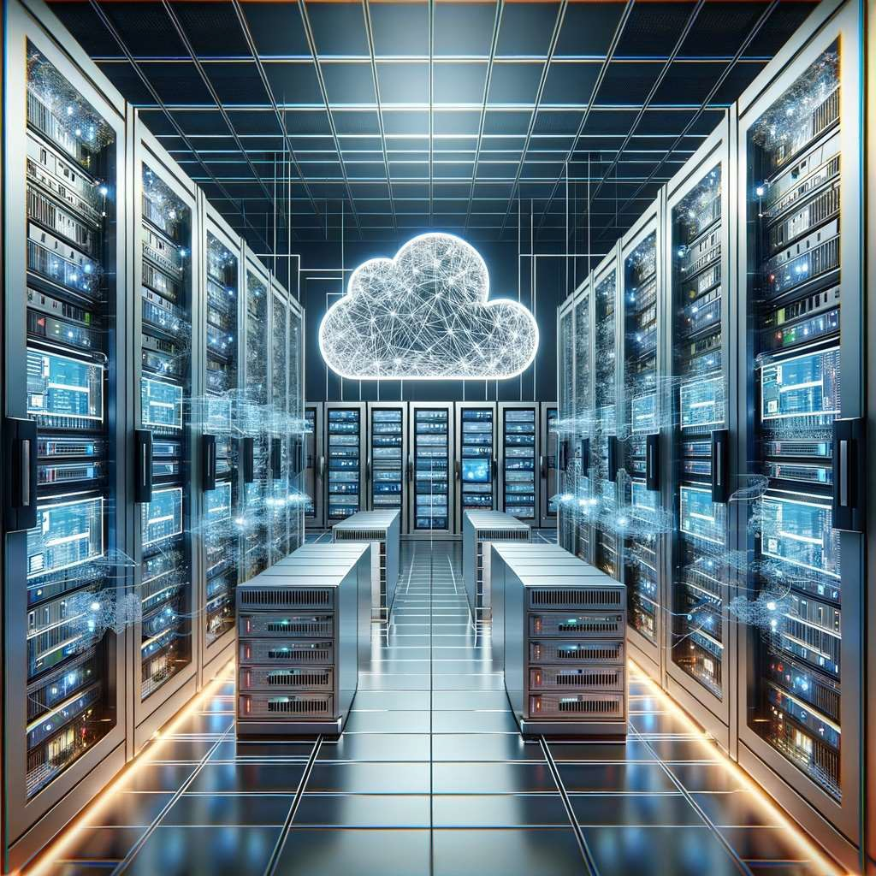





Internet das Coisas
Aula 03: Computação em nuvem, tecnologia e gerenciamento de dados IoT
Prof. Dr. Renato Kazuo Miyamoto
Contextualização
A computação em nuvem refere-se ao uso de recursos de computação — como servidores, armazenamento e redes — oferecidos por provedores de serviços pela internet. Essa tecnologia permite o acesso remoto a poderosos centros de dados e processamento, sem a necessidade de possuir fisicamente esses recursos
1
2
Computação em nuvem
Recursos de computação oferecidos por provedores de serviços pela internet:
IaaS: Infraestrutura como serviço.
PaaS: Plataforma como serviço.
SaaS: Software como serviço.
Fonte: Shutterstock. ID 2398459777.
Conceitos
Tecnologia da computação em nuvem e IoT
3
4
Computação em nuvem
Recursos de computação oferecidos por provedores de serviços pela internet:
IaaS: Infraestrutura como serviço.
PaaS: Plataforma como serviço.
SaaS: Software como serviço.
Modelos de implantação
NUVEM PÚBLICA
Fornecidos ao público geral por grandes provedores
NUVEM HÍBRIDA
Combinação de cenários
- Ex: empresa de manufatura mantém segredos de projetos de
prontuários em hospital forma privada e outras
aplicações na nuvem
NUVEM PRIVADA
(AWS, Azure, GCP)
Uso exclusivo em um organização
- Ex: uso em campanhas de ^{- Ex: armazenamento de}
vendas (Black Friday)
pública
5
6

Slide 2







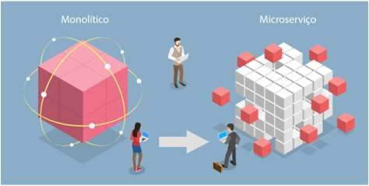

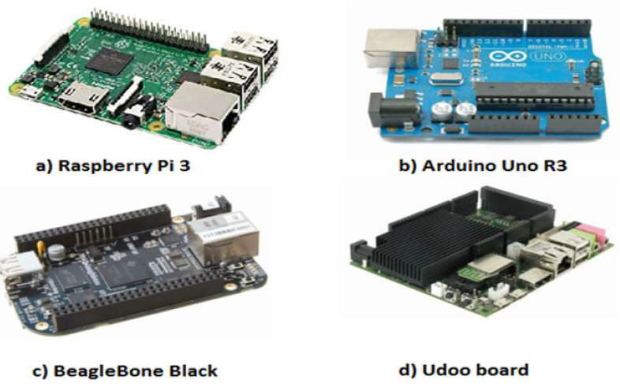

Benefícios
Escalabilidade Redução de Flexibilidade Continuidade
custos de negócios
Exemplo de aplicação: manutenção preditiva
Sensores em linha de produção
IA analisa comporta mento
Alerta aos operadores
Monitora mento de desgaste
Envio de dados para nuvem
Manutenção antes da falha
7
8
Desafios
Microserviços
Fonte: Shutterstock. ID 2246894275.
Segurança de dados
Dependência de provedores
Latência
9
10
Conceitos
O Raspberry Pi e a IoT
Single-Board Computer (SBC)
Os Single-Board Computer (SBC), correspondem aos computadores que possuem processador e memória em uma mesma placa de circuito. Os SBC, normalmente, possuem conexões de entrada e saída integradas a outros componentes, também na mesma placa de circuito.
Fonte: Curvello; Vieira (2019)
11
12

Slide 3
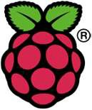
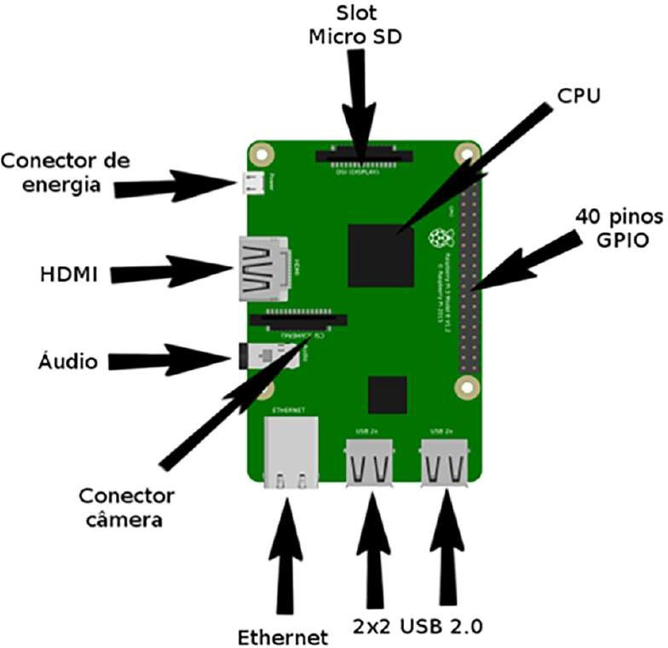
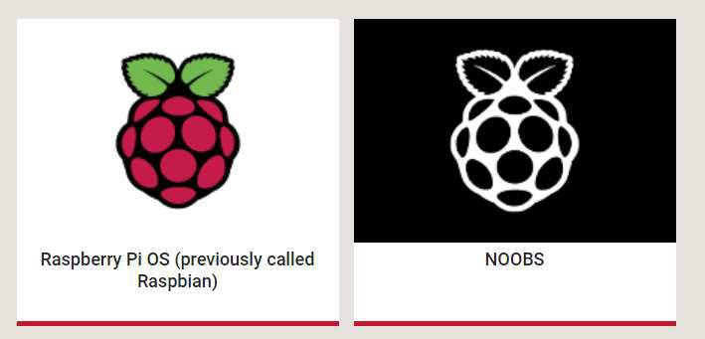
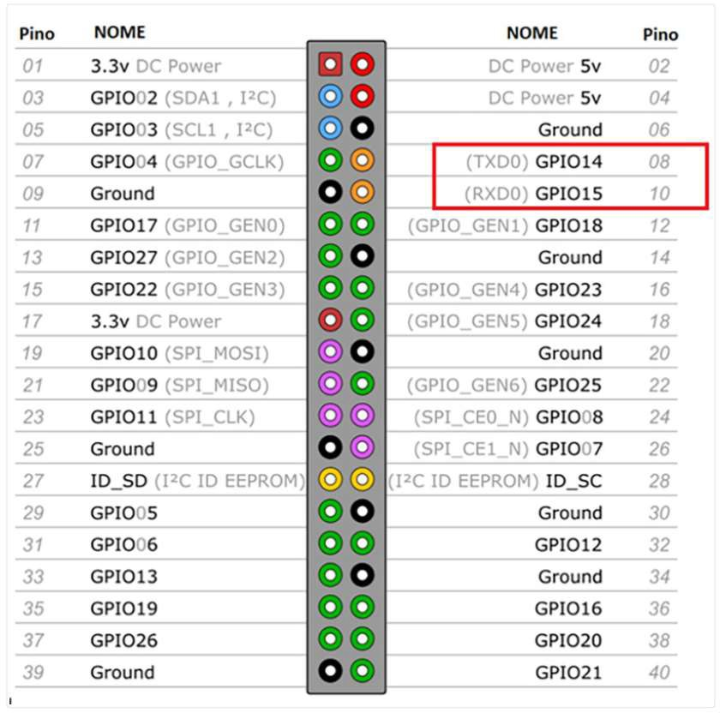
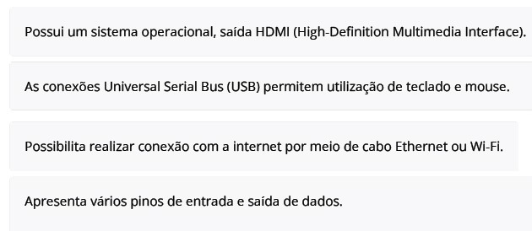
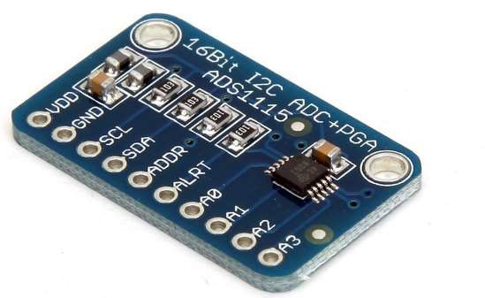
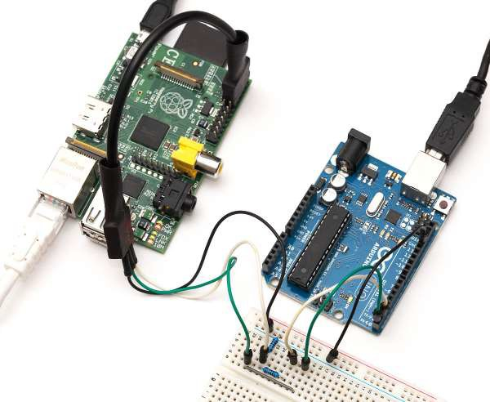
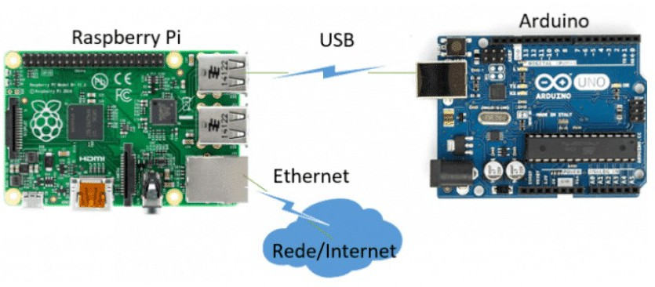
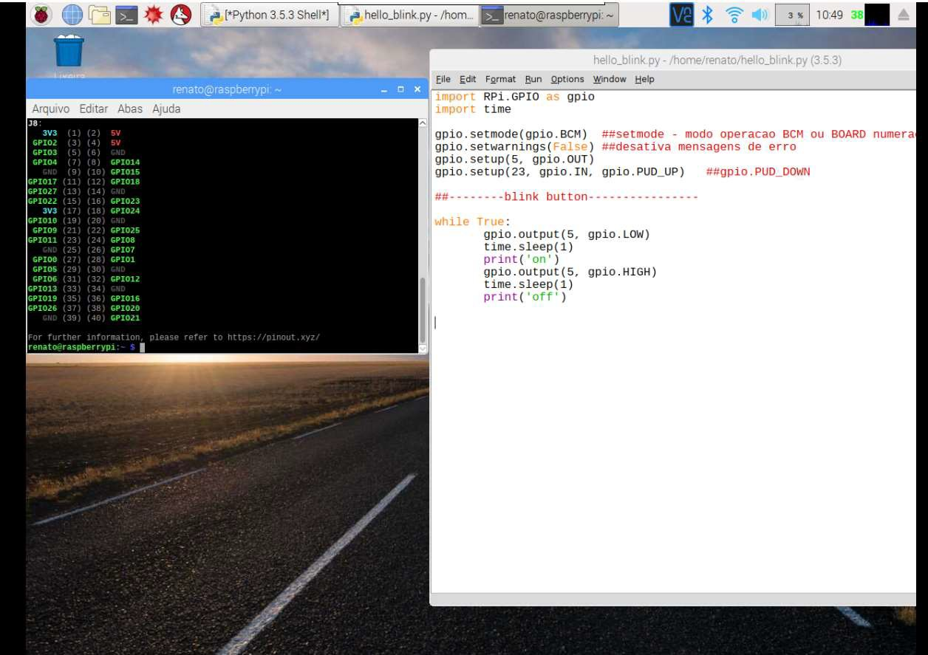
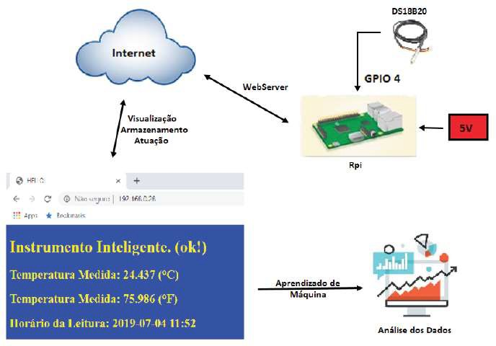
Apresentação ao Raspberry Pi
Computador de baixo custo; Raspberry Pi 3 Model B+ Anatel:
– Processador Broadcom 64bits ARM Cortex-A53 Quad-Core;
O Raspberry Pi (Rpi) como plataforma para a IoT
Construído para ser uma plataforma educacional que pudesse ser utilizada no ensino da Computação, o Rpi é do tamanho de um cartão de crédito.
Fonte: Curvello; Vieira (2019)
Clock 1.4 GHz;
Memória RAM: 1GB;
Interface para câmera (CSI) e display (DSI);
GPIO de 40 pinos;
Dimensões: 85 x 56 x 17mm.
Fonte: encurtador.com.br/lkHq4.
13
14
GPIOS (https://pinout.xyz/)
Fonte: Curvello; Vieira (2019)
Conversor A/D
- ADS1115
- Arduino (boa resposta com sensores)
Fonte: encurtador.com.br/tyIu4.
Fonte: encurtador.com.br/aqVf8.
15
16
Interface gráfica.
Fonte: Elaborado pelo Autor.
Construção de objeto/instrumento inteligente
Fonte: Curvello; Vieira (2019)
17
18

Slide 4
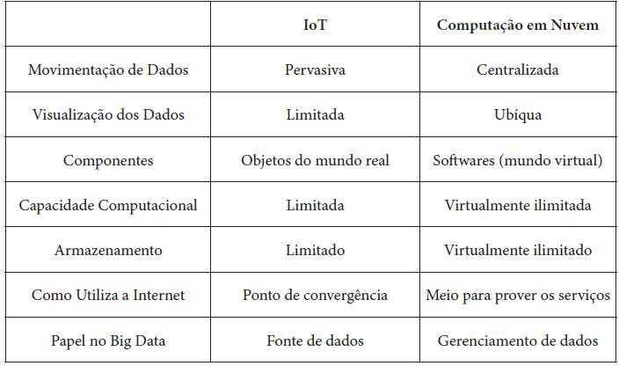
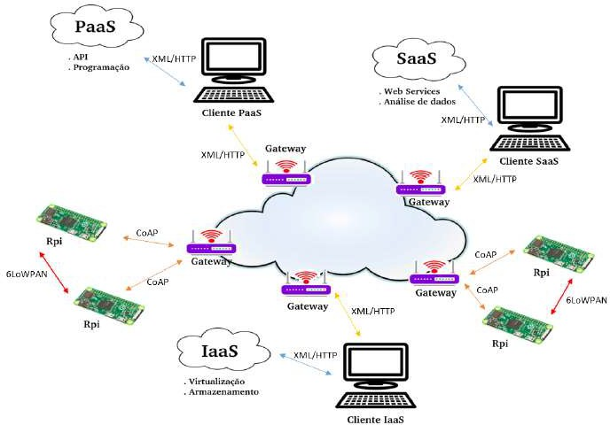
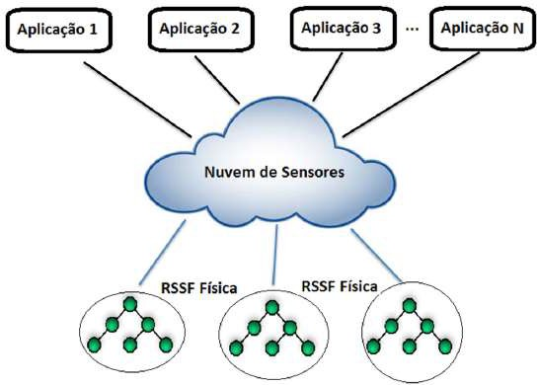
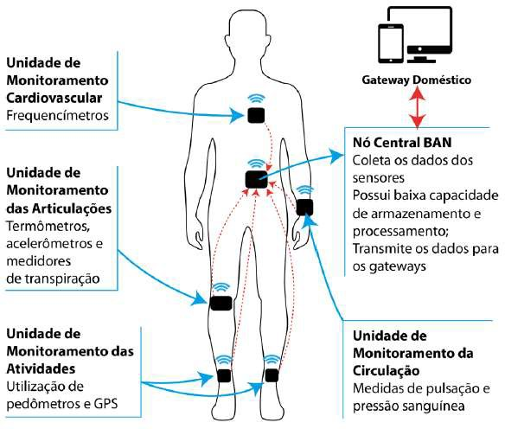
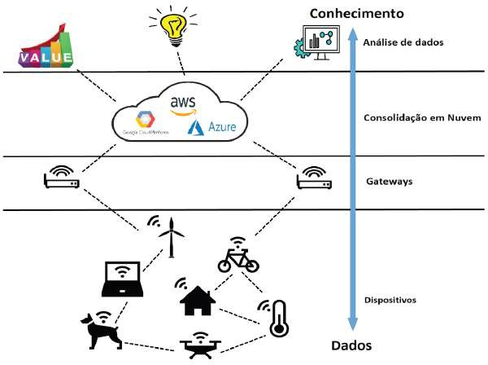
Conceitos
Computação em nuvem e a IoT
Conceitos de computação em nuvem e IoT
Fonte: Curvello; Vieira (2019)
19
20
Conexão de computação em nuvem e IoT
Fonte: Curvello; Vieira (2019)
Nuvem de sensores
Quando vários sensores estão conectados de forma a construir uma infraestrutura abrangente capaz de proporcionar a interface entre o mundo físico e o virtual, através da internet, é denominado uma nuvem de sensores.
Fonte: Curvello; Vieira (2019)
21
22
Exemplos de redes de sensores
A telemedicina consiste em utilizar a tecnologia para auxiliar nos cuidados com a saúde em locais onde a distância entre o paciente e os centros de saúde é um fator crítico.
Fonte: Curvello; Vieira (2019)
Plataformas em nuvem
Os dados gerados pelos diferentes sensores são integrados e
analisados e podem ser armazenados e consolidados utilizando as plataformas em nuvem.
Fonte: Curvello; Vieira (2019)
23
24

Slide 5
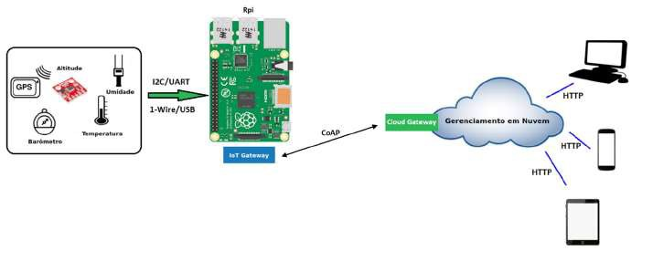

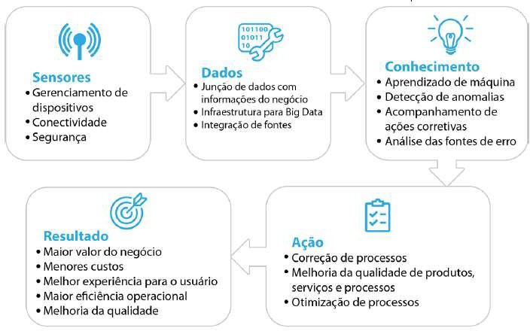
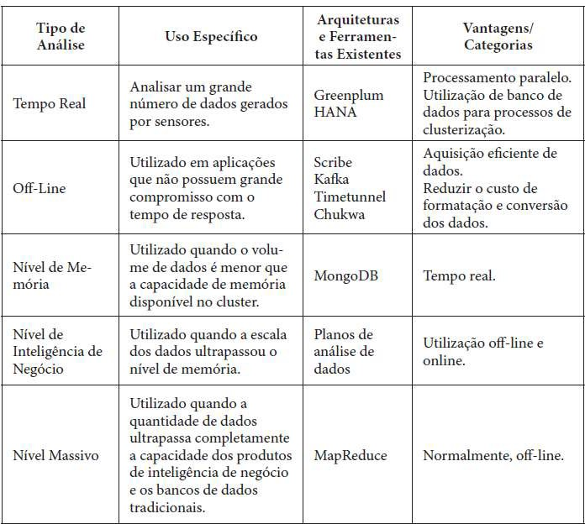
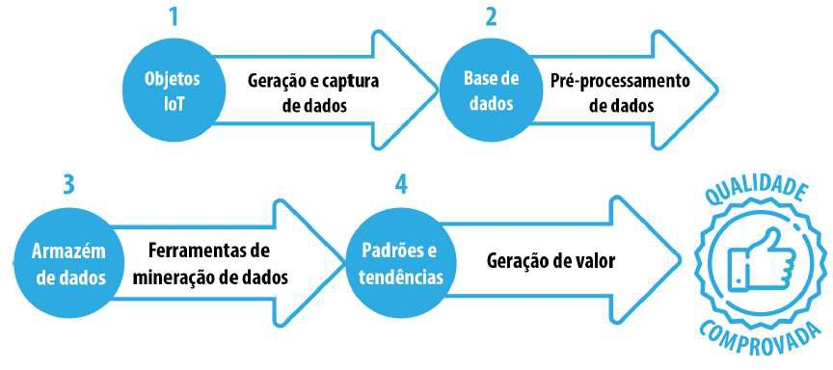
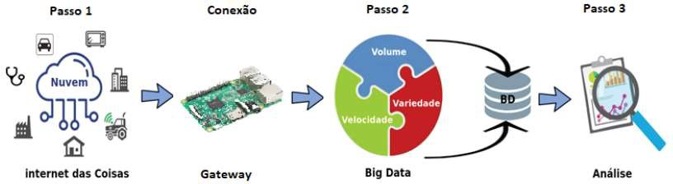
Aplicação com Raspberry Pi
Sensores são conectados ao Rpi por meio de vários protocolos diferentes, pois cada um dos sensores apresenta uma forma de comunicação (saída de dados). Após a integração desses sensores com o Rpi, existe a possibilidade de realizar a comunicação através da internet.
Fonte: Curvello; Vieira (2019)
Conceitos
Gerenciamento de dados e interoperabilidade
25
26
Passos para a transformação dos dados em valor de negócio
Fonte: Curvello; Vieira (2019)
Análise de dados
Para cada tipo de aplicação de IoT é necessário que seja executado um tipo específico de análise, pois a natureza dos dados coletados influencia nos resultados obtidos.
Fonte: Curvello; Vieira (2019)
27
28
Passos para o gerenciamento eficiente dos dados da IoT
Uma questão importante para viabilizar a utilização dos sistemas de computação em nuvem e análise dos dados é a escalabilidade. Isso ocorre, pois a IoT pode ser composta por dezenas ou milhares de dispositivos.
Fonte: Curvello; Vieira (2019)
Modelo para a análise dos dados da IoT
Fonte: Curvello; Vieira (2019)
29
30

Slide 6
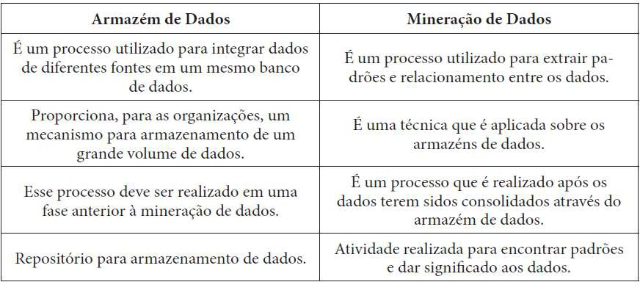
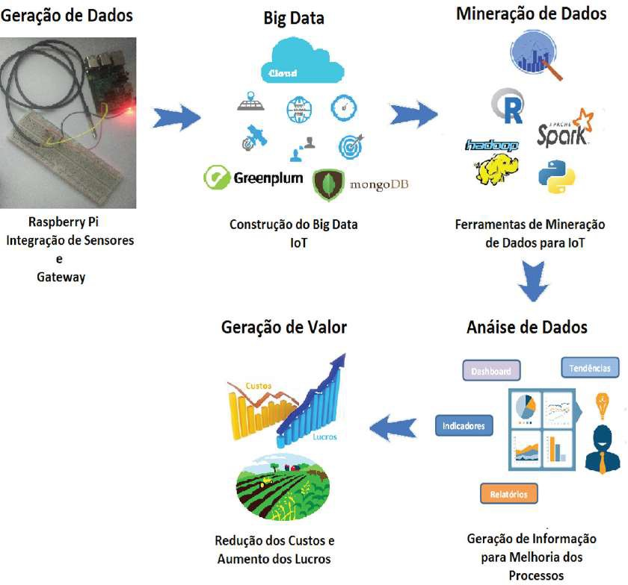
Armazém e mineração de dados
Fonte: Curvello; Vieira (2019)
Etapas para construção de equip. inteligente
A figura apresenta um modelo de protótipo para o desenvolvimento do instrumento inteligente utilizando o Raspberry Pi e o esquema para geração de valor através desse instrumento.
Fonte: Curvello; Vieira (2019)
31
32
Conceitos
Recapitulando
Recapitulando
Tecnologia da computação em nuvem e IoT;
O Raspberry Pi e a IoT;
Computação em nuvem e a IoT;
Gerenciamento de dados e interoperabilidade.
33
34
Computação em nuvem
Recursos de computação oferecidos por provedores de serviços pela internet:
IaaS: Infraestrutura como serviço.
PaaS: Plataforma como serviço.
SaaS: Software como serviço.
Fonte: Shutterstock. ID 2398459777.
Construção de objeto/instrumento inteligente
Fonte: Curvello; Vieira (2019)
35
36

Slide 7

37

